Slide 1
ANÁLISIS DE ACELERACIÓN

Slide 2




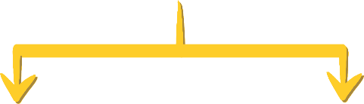
ANÁLISIS DE ACELERACIÓN
INTRODUCCIÓN
YA CONOCIDA
POSICION
ENERGÍA CINÉTICA ALMACENADA
ANÁLISIS CINEMÁTICO
INGENIERIA Mecánica / ANÁLISIS DE POSICIÓN
Prof. a Cargo: Ing. Hugo Daniel Galdeano – PROF. ADJUNTO: Ing. Manuel Galdeano Ruiz
VELOCIDAD
Método Gráfico
ACELERACIÓN
Método Analítico / Ecuación de Lazo Vectorial
FUERZAS DINÁMICAS

Slide 3

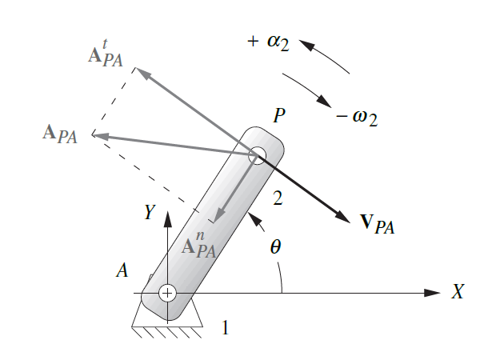

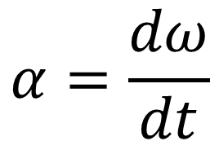




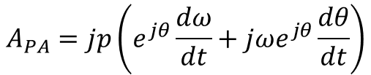
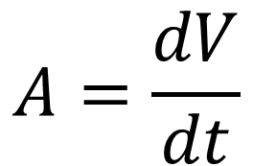

ANÁLISIS DE ACELERACIÓN
DETERMINACIÓN DE ACELERACIÓN
La aceleración se define como la tasa de cambio de la velocidad con respecto al tiempo.
La velocidad (lineal V o angular ω) es una cantidad vectorial como lo es la aceleración. La aceleración puede ser angular o lineal. La aceleración angular será denotada como α y la aceleración lineal como A.
$$α=\frac{dω}{dt}$$
$$A=\frac{dV}{dt}$$
Analizamos la rotación pura de un eslabón representado por un vector R_{PA} cuyo punto de aplicación coincide con el origen del sistema XY, y tiene una velocidad angular ω y una aceleración angular α.
Si expresamos el vector posición R_{PA} según la notación polar compleja, tenemos:
INGENIERIA Mecánica / ANÁLISIS DE POSICIÓN
Prof. a Cargo: Ing. Hugo Daniel Galdeano – PROF. ADJUNTO: Ing. Manuel Galdeano Ruiz
$$R_{PA}=pe^{jθ}$$
p → longitud o magnitud del vector
$$A_{PA}=jp\left(e^{jθ}\frac{dω}{dt}+jωe^{jθ}\frac{dθ}{dt}\right)$$
$$V_{PA}=\frac{dR_{PA}}{dt}=pje^{jθ}\frac{dθ}{dt}=pωje^{jθ}$$
$$A_{PA}=pαje^{jθ}−pω^{2}e^{jθ}$$
$$A_{PA}=\frac{dV_{PA}}{dt}=\frac{d(pωje^{jθ}) }{dt}$$
$$A_{PA}=A_{PA}^{t}+A_{PA}^{n}$$

Slide 4
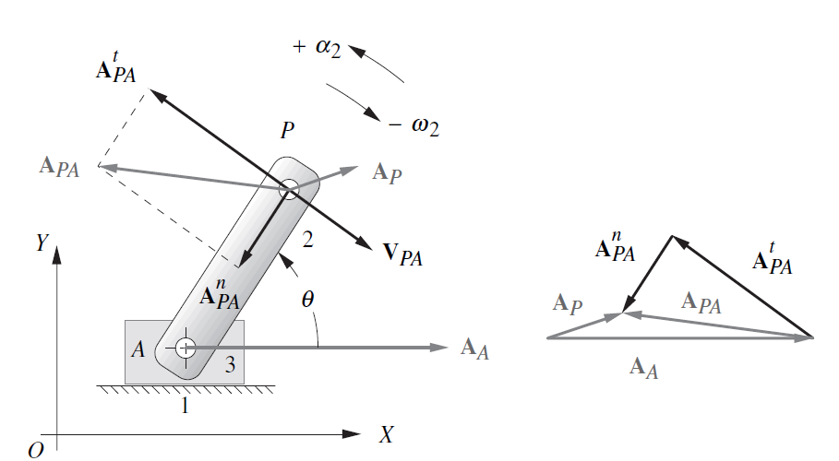

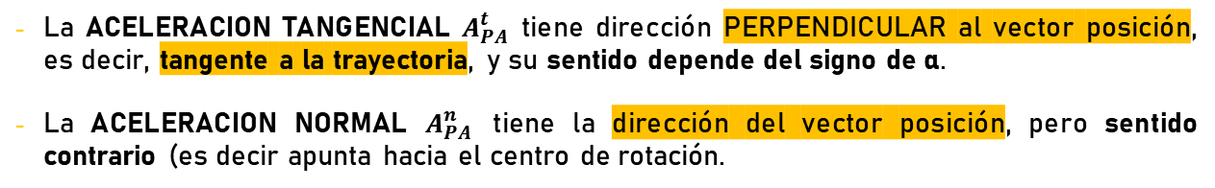

ANÁLISIS DE ACELERACIÓN
DETERMINACIÓN DE ACELERACIÓN
La ACELERACION TANGENCIAL $A_{PA}^{t}$ tiene dirección PERPENDICULAR al vector posición, es decir, tangente a la trayectoria, y su sentido depende del signo de α.
La ACELERACION NORMAL $A_{PA}^{n}$ tiene la dirección del vector posición, pero sentido contrario (es decir apunta hacia el centro de rotación.
$$A_{PA}=A_{PA}^{t}+A_{PA}^{n}$$
Se introduce ahora la identidad de Euler
$$A_{PA}=pα(−\sin{θ}+j\cos{θ})−pω^{2}(\cos{θ}+j\sin{θ})$$
Esta aceleración A_{PA} puede denominarse ACELERACION ABSOLUTA pues el punto de aplicación A del vector posición coincide con el origen del SISTEMA ABSOLUTO.
Si tenemos un sistema diferente, donde el punto A no es estacionario, sino que pertenece a un cuerpo que se mueve respecto del sistema global con una aceleración lineal conocida A_{PA}, dicha aceleración dejara de llamarse ABSOLUTA para denominarse DIFERENCIA DE ACELERACION. Entonces, en este caso, para hallar la aceleración absoluta de P debe utilizarse la ecuación de diferencia de aceleración.
INGENIERIA Mecánica / ANÁLISIS DE POSICIÓN
Prof. a Cargo: Ing. Hugo Daniel Galdeano – PROF. ADJUNTO: Ing. Manuel Galdeano Ruiz
$$A_{P}=A_{A}+A_{PA}$$
$$(A_{P}^{t}+A_{P}^{n})=(A_{A}^{t}+A_{A}^{n})+{(A}_{PA}^{t}+A_{PA}^{n})$$

Slide 5
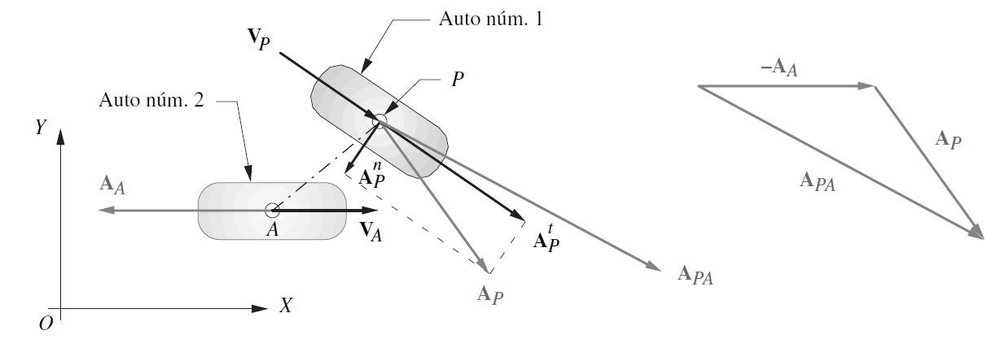


ANÁLISIS DE ACELERACIÓN
DETERMINACIÓN DE ACELERACIÓN
Si los puntos A y P pertenecen a dos cuerpos independientes moviéndose uno respecto del otro en el plano, si se conocen las aceleraciones de ambos puntos A_{A} y A_{P}, entonces se puede obtener la ACELERACION RELATIVA A_{PA}.
$$A_{PA}=A_{P}−A_{A}$$
INGENIERIA Mecánica / ANÁLISIS DE POSICIÓN
Prof. a Cargo: Ing. Hugo Daniel Galdeano – PROF. ADJUNTO: Ing. Manuel Galdeano Ruiz
Los 2 casos descriptos anteriormente pueden ser analizados a través de las mismas ecuaciones presentadas, pero representan dos casos diferentes:
CASO 1
Dos puntos en el mismo cuerpo
CASO 2
Dos puntos en cuerpos independientes
DIFERENCIA DE ACELERACIONES
ACELERACION RELATIVA

Slide 6


ANÁLISIS DE ACELERACIÓN
DETERMINACIÓN GRÁFICA DE ACELERACIÓN
Para resolver gráficamente un problema de análisis de a, necesitaremos dos ecuaciones:
$$\left|\overline{A^{t}}\right|=A^{t}=αr$$
$$\left|\overline{A^{n}}\right|=A^{n}=ω^{2}r$$
$$(A_{P}^{t}+A_{P}^{n})=(A_{A}^{t}+A_{A}^{n})+{(A}_{PA}^{t}+A_{PA}^{n})$$
Se usara la forma escalar de la ecuación para calcular el valor de las aceleraciones, siempre teniendo en cuenta que según la forma vectorial, el vector aceleración normal tiene la misma dirección del vector posición (eslabón) y sentido hacia el centro de rotación, y el vector aceleración tangencial tiene dirección perpendicular al vector posición y sentido según α.
RESOLUCIÓN GENERAL
INGENIERIA Mecánica / ANÁLISIS DE POSICIÓN
Prof. a Cargo: Ing. Hugo Daniel Galdeano – PROF. ADJUNTO: Ing. Manuel Galdeano Ruiz
1. Sintetizar el mecanismo: obtención de las longitudes de las barras.
2. Determinación de las posiciones de las distintas barras → θ₃ y θ₄ en función de θ₂.
3. Determinación de las velocidades angulares y lineales en función de ω₂.
4. Determinación de las aceleraciones angulares y lineales en función de α₂.
Consideraremos un eslabonamiento de cuatro barras, en una posición particular cualquiera. Las variables a obtener serán las aceleraciones angulares de los eslabones 3 y 4 (α₃ y α₄) y las aceleraciones lineales de los puntos A, B y C, es decir A_{A}, A_{B} y A_{C}.
Los datos conocidos serán las longitudes de los eslabones, sus posiciones angulares y la velocidades angulares de todos los eslabones y la aceleración angular del eslabón impulsor o de entrada.

Slide 7
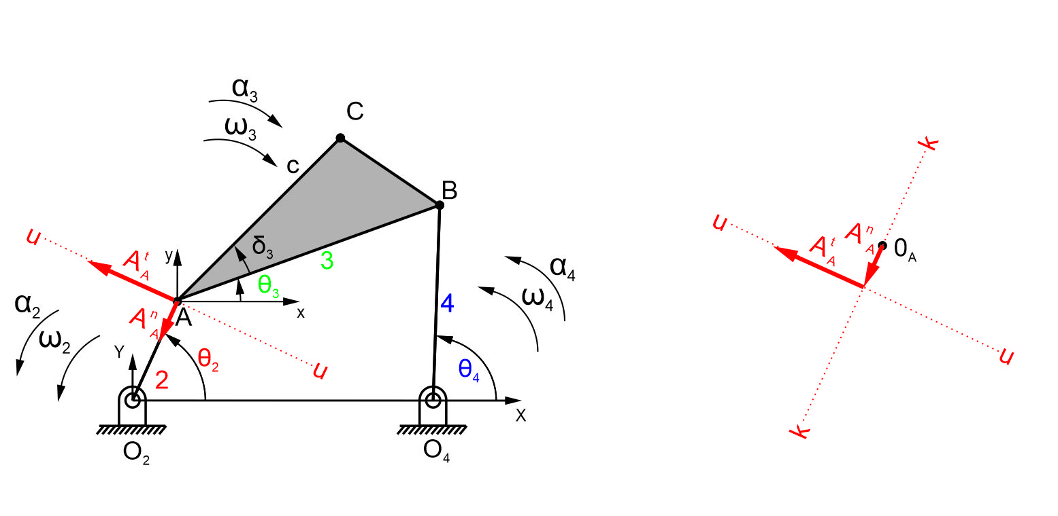
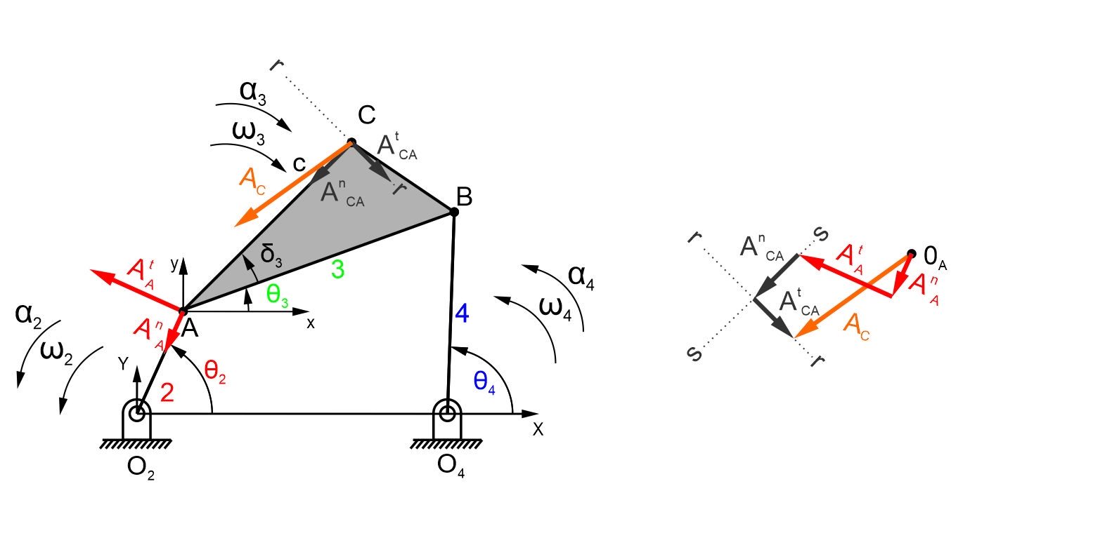
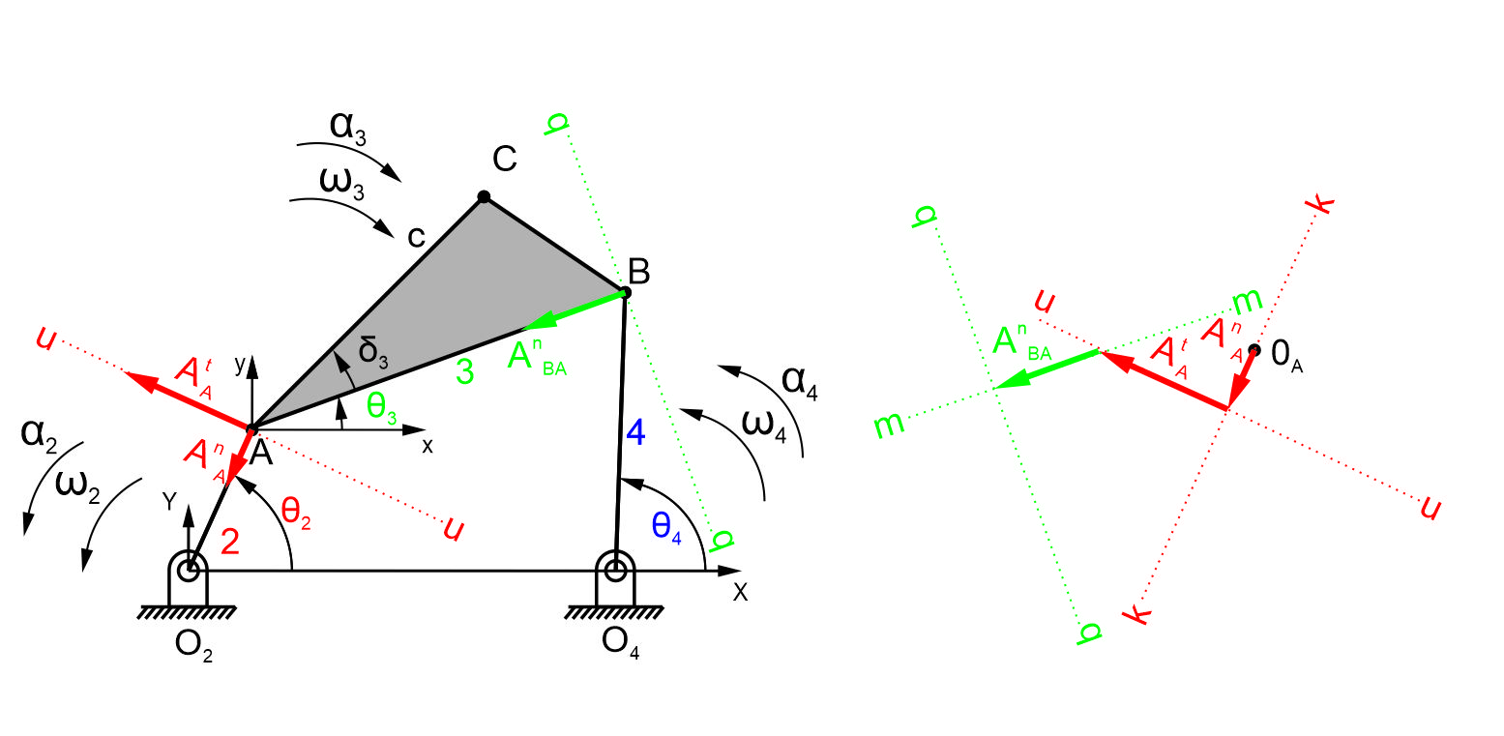
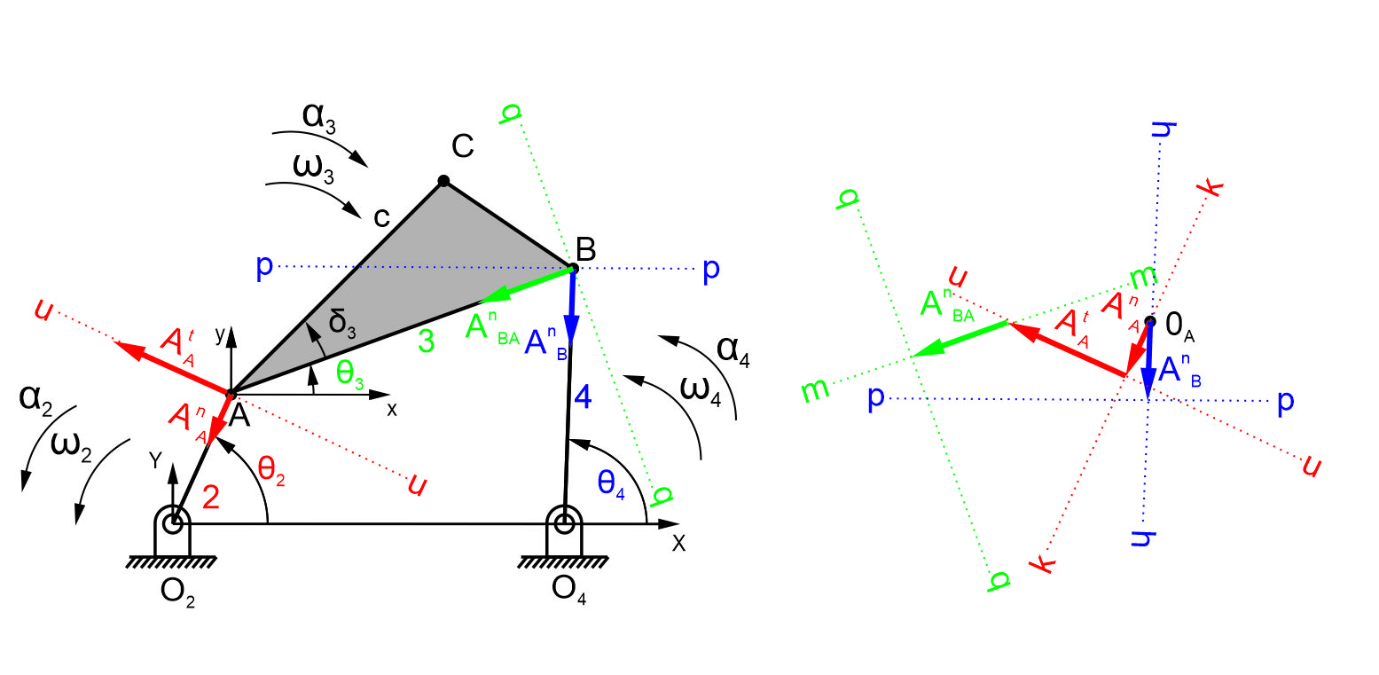
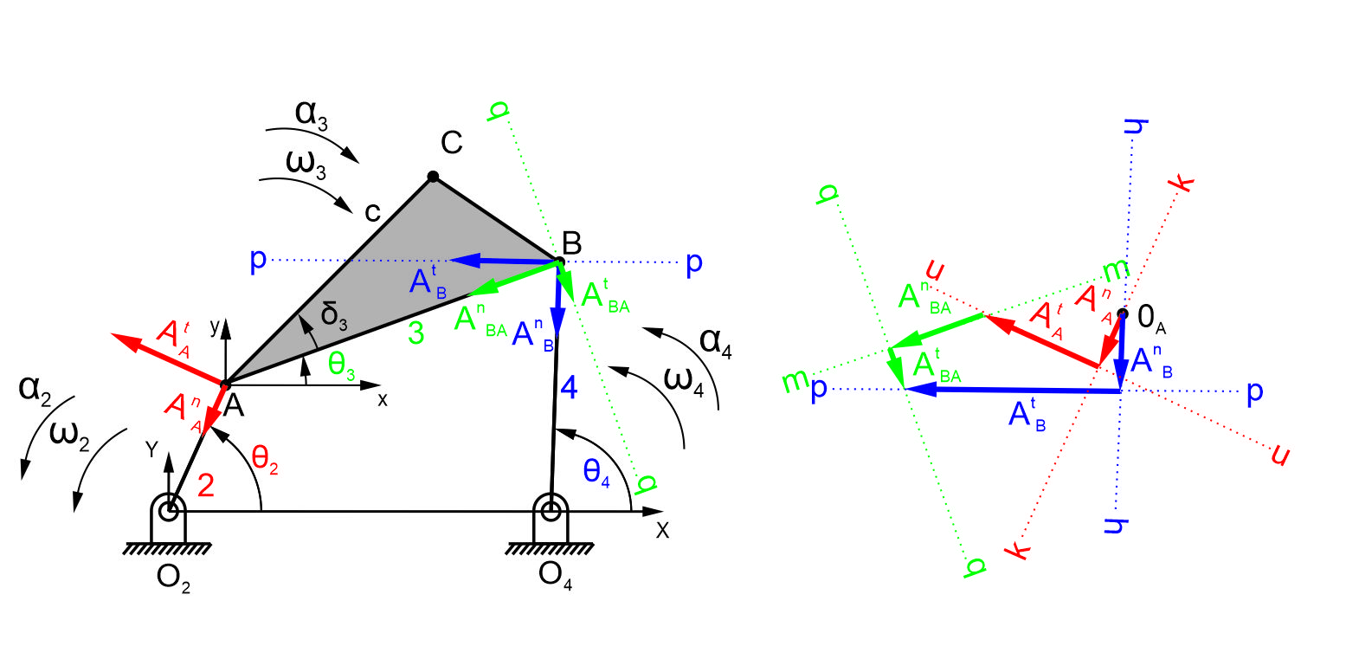
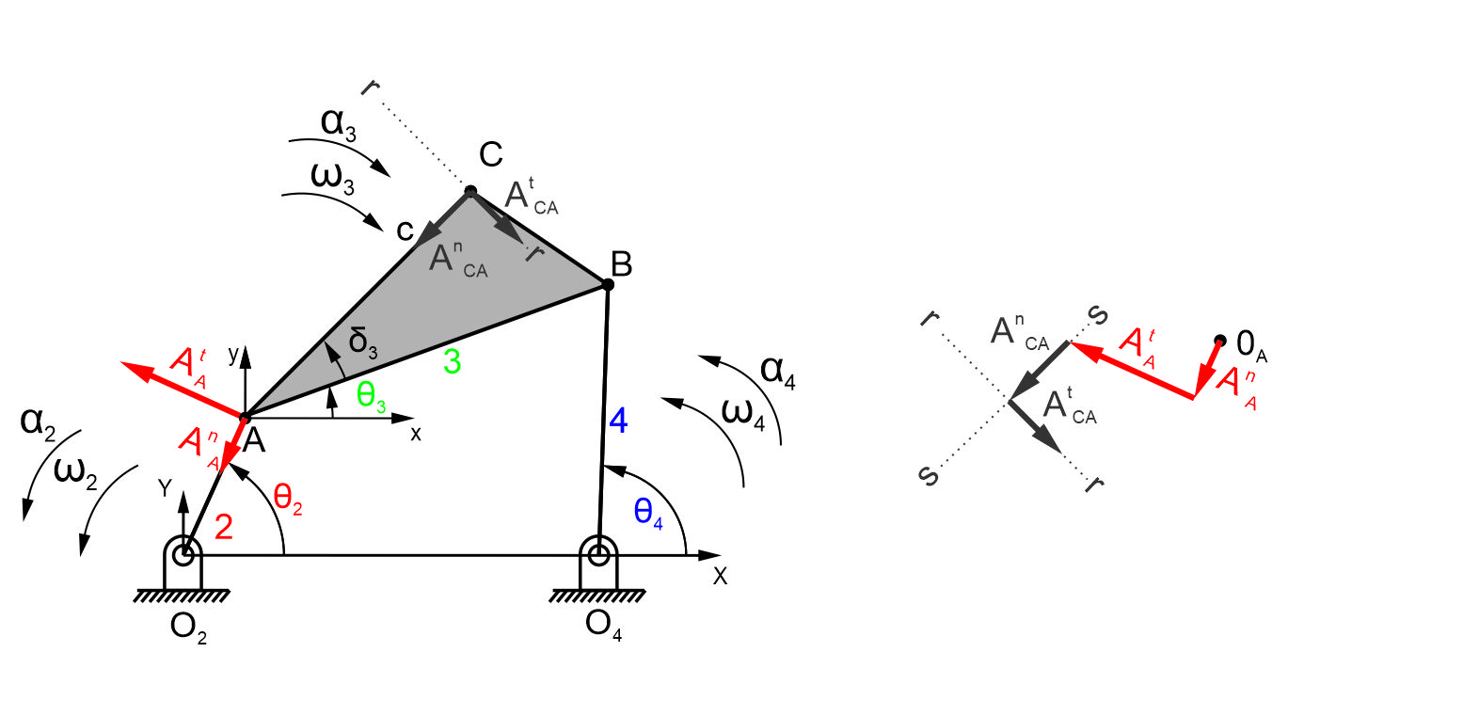

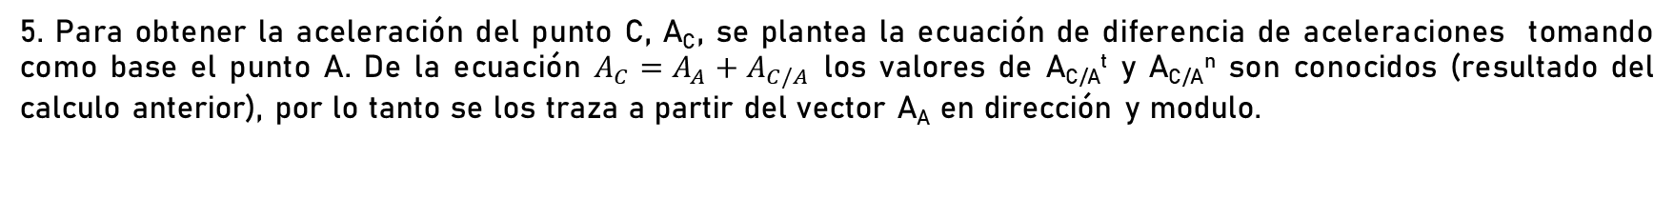
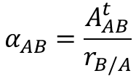
ANÁLISIS DE ACELERACIÓN
DETERMINACIÓN GRÁFICA DE ACELERACIÓN
2. Encontrada la aceleración del punto A, se estudia el punto B, pues se encuentra en el mismo eslabón que A, aplicando la ecuación de diferencia de aceleraciones. Dicha ecuación soporta SOLO DOS INCOGNITAS. En este caso se conoce MODULO Y DIRECCION de A_{A}^{t}, A_{A}^{n} y A_{B/A}^{n} y DIRECCION de A_{B/A}^{t} (pero no su modulo), además no se conoce ni modulo ni dirección de A_{B} (absoluta). Por lo tanto se tienen 3 incógnitas. Entonces se grafica la dirección mm de A_{B/A}^{n} y su modulo (conocido) a partir del vector A_{A}^{t} y la dirección qq de A_{B/A}^{t} que es perpendicular a la barra BA, pues la barra es rígida.
5. Para obtener la aceleración del punto C, A_{C}, se plantea la ecuación de diferencia de aceleraciones tomando como base el punto A. De la ecuación $A_{C}=A_{A}+A_{C/A}$ los valores de A_{C/A}^{t} y A_{C/A}^{n} son conocidos (resultado del calculo anterior), por lo tanto se los traza a partir del vector A_{A} en dirección y modulo.
3. Debido a que se tienen mas incógnitas que ecuaciones, se deberá plantear otra ecuación de la aceleración de B vista desde otro punto con datos conocidos. Este punto es el pivote fijo O₄ de la barra O₄B al cual también pertenece el punto B. En esta ecuación, A_{O4} es cero, y de A_{BO4} se conoce completamente (dirección y modulo) solo su componente normal A_{BO4}^{n} y de A_{BO4}^{t} solo se conoce su dirección pp, la cual se traza en el diagrama perpendicular a la barra O₄B a partir del vector A_{BO4}^{n}.
1. Se comienza por el extremo del mecanismo del cual se tiene mas información. Se calcula la magnitud de la aceleración normal y tangencial en el punto A. En el diagrama vectorial a la derecha del mecanismo se trazan los vectores A_{A} con su dirección y modulo a partir de un cero de aceleración elegido arbitrariamente, utilizando una escala adecuada, expresada en , por ejemplo, 1cm → 1m/s².
6. Finalmente se determina la aceleración del punto C, A_{C} uniendo el origen de aceleración con el extremo del vector A_{C/A}^{t} cerrando el polígono de aceleraciones. Se mide el vector, y se multiplica por la escala correspondiente para obtenerlo en las unidades elegidas (ejemplo m/s²).
4. Para resolver el trazado se deben igual las dos ecuaciones de A_{B} anteriores, obteniéndose de esta manera una sola ecuación con dos incógnitas. Su resolución grafica se determina trazando las direcciones pp y qq, que se cortan en un punto definiendo los módulos de los vectores A_{BA}^{t} y A_{BO4}^{t}. El sentido de dichos vectores queda determinado por la ultima ecuación resultado de la igualación. Una vez determinados los módulos de los vectores de aceleración tangencial mediante el trazado, se determinan los valores de las aceleraciones angulares a través de las siguientes ecuaciones.
$$\overline{A_{A}}=\overline{A_{O_{2} }}+\overline{A_{A/O_{2}}}=0+\overline{{A_{{A/O}_{2}}^{n}}_{ }}+\overline{A_{A/O_{2}}^{t}}=\overline{ω_{AO_{2}}}×\overline{ω_{AO_{2}}}×\overline{r_{A/O_{2}}}+\overline{α_{AO_{2}}}×\overline{r_{A/O_{2}}}$$
$$\overline{A_{B}}=\overline{A_{O_{4} }}+\overline{A_{B/O_{4}}}=0+\overline{{A_{B/O_{4}}^{n}}_{ }}+\overline{A_{B/O_{4}}^{t}}=\overline{ω_{BO_{4}}}×\overline{ω_{BO_{4}}}×\overline{r_{B/O_{4}}}+\overline{α_{BO_{4}}}×\overline{r_{B/O_{4}}}$$
$$\overline{A_{B}}=\overline{A_{A }}+\overline{A_{B/A}}=\overline{A_{A }}+\overline{{A_{B/A}^{n}}_{ }}+\overline{A_{B/A}^{t}}=\overline{A_{A }}+\overline{ω_{AB}}×\overline{ω_{AB}}×\overline{r_{B/A}}+\overline{α_{AB}}×\overline{r_{B/A}}$$
$$α_{BO_{4}}=\frac{A_{BO_{4}}^{t}}{r_{B/O_{4}}}$$
$$α_{AB}=\frac{A_{AB}^{t}}{r_{B/A}}$$
$$\overline{A_{A }}+\overline{ω_{AB}}×\overline{ω_{AB}}×\overline{r_{B/A}}+\overline{α_{AB}}×\overline{r_{B/A}}=\overline{ω_{BO_{4}}}×\overline{ω_{BO_{4}}}×\overline{r_{B/O_{4}}}+\overline{α_{BO_{4}}}×\overline{r_{B/O_{4}}}$$
INGENIERIA Mecánica / ANÁLISIS DE POSICIÓN
Prof. a Cargo: Ing. Hugo Daniel Galdeano – PROF. ADJUNTO: Ing. Manuel Galdeano Ruiz

Slide 8
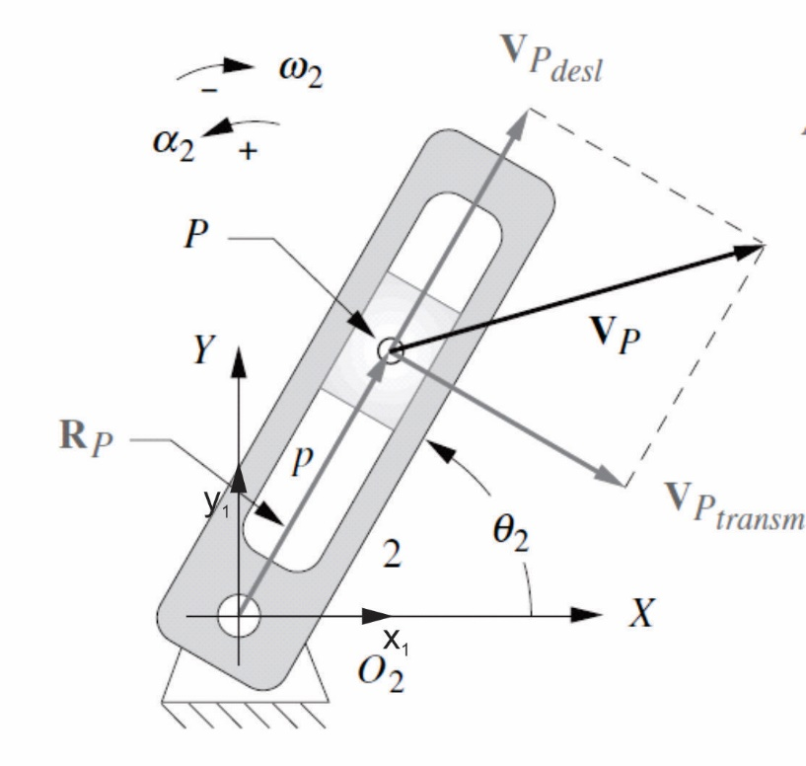




ANÁLISIS DE ACELERACIÓN
ACELERACIÓN DE CORIOLIS
A continuación se analizara un sistema simple que consiste en un eslabón con una ranura radial y un bloque que se desliza dentro de esa ranura, conformando una junta de deslizamiento dentro de un eslabón rotatorio (distinto a lo que sucede en el mecanismo manivela biela corredera, donde la corredera es aterrizada, es decir, solo tiene movimiento de traslación).
Cuando esto sucede, una componente adicional de la aceleración estará presente, denominada ACELERACION DE CORIOLIS.
Determinación de las ecuaciones que rigen VELOCIDAD y ACELERACIÓN
Se considera que el sistema absoluto y el sistema relativo son coincidentes en el origen del vector posición.
El vector de posición R_{P} referido al origen del sistema de coordenadas da la ubicación instantánea del bloque corredizo. A medida que el eslabón gira, este vector cambia su dirección y longitud.
INGENIERIA Mecánica / ANÁLISIS DE POSICIÓN
Prof. a Cargo: Ing. Hugo Daniel Galdeano – PROF. ADJUNTO: Ing. Manuel Galdeano Ruiz
Se desea determinar la velocidad y aceleración en el centro de la corredera P según este movimiento combinado de rotación y deslizamiento. Se comienza por expresar R_{P} a través de la notación polar compleja.
Tanto la dirección como el modulo del vector están en función del tiempo.
$$R_{P}=pe^{jθ_{2}}$$
$$V_{p}=pω_{2}je^{jθ_{2}}+\dot{p}e^{jθ_{2}}$$
$$V_{p}=V_{P_{transm}}+V_{P_{desl}}$$
La componente V_{Ptransm} quien se encuentra afectada por el operador j, indica que su dirección es perpendicular al eje de deslizamiento, y por lo tanto al vector de posición R_{P}.
La componente V_{Pdesl} se encuentra dirigida en la dirección del eje de deslizamiento, y por lo tanto, es coincidente con el vector de posición R_{P}.

Slide 9
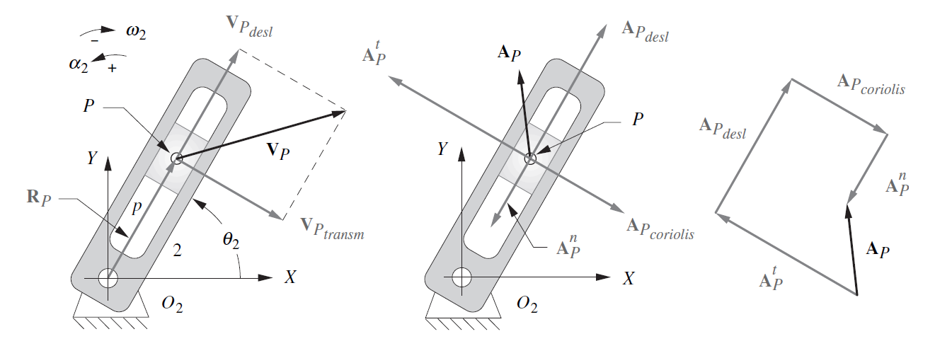

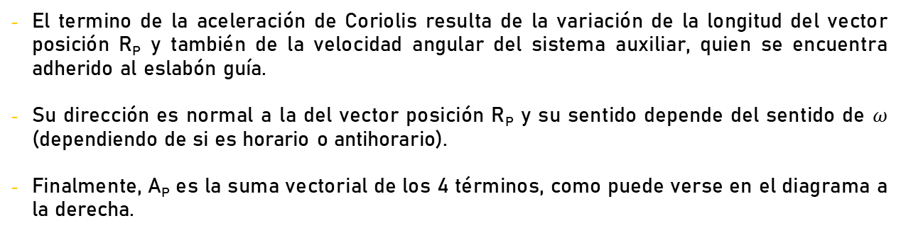

ANÁLISIS DE ACELERACIÓN
ACELERACIÓN DE CORIOLIS
Para obtener la ecuación de aceleración se deberá derivar la ecuación de velocidad.
La componente de deslizamiento posee 2 variables funciones del tiempo, y la de transmisión posee 3 variables funciones del tiempo. Por lo tanto como producto de la derivación, la ecuación de aceleración estará formada por 5 términos provenientes de la regla de la cadena (en donde dos términos son iguales).
$$V_{p}=pω_{2}je^{jθ_{2}}+\dot{p}e^{jθ_{2}}$$
$$A_{p}=\frac{dV_{p}}{dt}=\left(pα_{2}je^{jθ_{2}}+p{ω_{2}^{2}j^{2}e}^{jθ_{2}}+\dot{p}ω_{2}je^{jθ_{2}}\right)+\left(\dot{p}ω_{2}je^{jθ_{2}}+\ddot{p}e^{jθ_{2}}\right)$$
INGENIERIA Mecánica / ANÁLISIS DE POSICIÓN
Prof. a Cargo: Ing. Hugo Daniel Galdeano – PROF. ADJUNTO: Ing. Manuel Galdeano Ruiz
$$A_{p}=pα_{2}je^{jθ_{2}}−p{ω_{2}^{2}e}^{jθ_{2}}+2\dot{p}ω_{2}je^{jθ_{2}}+\ddot{p}e^{jθ_{2}}$$
$$A_{p}=A_{P}^{t}+A_{P}^{n}+A_{P_{cor}}+A_{P_{desl}}$$
El termino de la aceleración de Coriolis resulta de la variación de la longitud del vector posición R_{P} y también de la velocidad angular del sistema auxiliar, quien se encuentra adherido al eslabón guía.
Su dirección es normal a la del vector posición R_{P} y su sentido depende del sentido de $ω$ (dependiendo de si es horario o antihorario).
Finalmente, A_{P} es la suma vectorial de los 4 términos, como puede verse en el diagrama a la derecha.

Slide 10
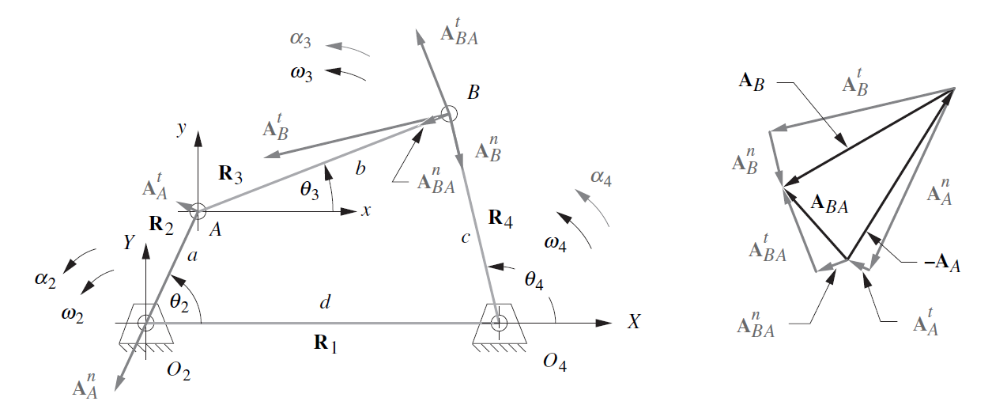
ANÁLISIS DE ACELERACIÓN
DETERMINACIÓN ANALÍTICA
El mecanismo mostrado corresponde a un eslabonamiento de 4 barras o Cuadrilátero Articulado, del cual se conocen las longitudes de los eslabones y todos los datos referidos al eslabón de entrada (θ₂, ω₂, α₂).
INGENIERIA Mecánica / ANÁLISIS DE POSICIÓN
Prof. a Cargo: Ing. Hugo Daniel Galdeano – PROF. ADJUNTO: Ing. Manuel Galdeano Ruiz

Slide 11



ANÁLISIS DE ACELERACIÓN
DETERMINACIÓN ANALÍTICA
Para la configuración mostrada, la ecuación de lazo cerrado es la siguiente:
$$R_{2}+R_{3}−R_{4}−R_{1}=0$$
Se expresan los vectores con notación polar compleja, y se indican las longitudes con las letras a, b, c y d, dando forma a la ecuación de posicion.
$$ae^{jθ_{2}}+be^{jθ_{3}}−ce^{jθ_{4}}−de^{jθ_{1}}=0$$
Se deriva esta ecuación respecto al tiempo para obtener la velocidad.
$$jω_{2}ae^{jθ_{2}}+jω_{3}be^{jθ_{3}}−jω_{4}ce^{jθ_{4}}=0$$
INGENIERIA Mecánica / ANÁLISIS DE POSICIÓN
Prof. a Cargo: Ing. Hugo Daniel Galdeano – PROF. ADJUNTO: Ing. Manuel Galdeano Ruiz
Se deriva esta ecuación respecto al tiempo para obtener la aceleración, teniendo en cuenta que $θ$ y $ω$ son función del tiempo.
$$\left(j^{2}aω_{2}^{2}e^{jθ_{2}}+jaα_{2}e^{jθ_{2}}\right)+\left(j^{2}bω_{3}^{2}e^{jθ_{3}}+jbα_{3}e^{jθ_{3}}\right)−\left(j^{2}cω_{4}^{2}e^{jθ_{4}}+jcα_{4}e^{jθ_{4}}\right)=0$$
$$\left(jaα_{2}e^{jθ_{2}}−aω_{2}^{2}e^{jθ_{2}}\right)+\left(jbα_{3}e^{jθ_{3}}−bω_{3}^{2}e^{jθ_{3}}\right)−\left(jcα_{4}e^{jθ_{4}}−cω_{4}^{2}e^{jθ_{4}}\right)=0$$
Esta ultima ecuación representa la ecuación de diferencia de aceleraciones de la forma A_{A}+A_{BA}-A_{B}=0, donde se aprecian las componentes normales y tangenciales correspondiente a cada termino.
$$\left(A_{A}^{t}+A_{A}^{n}\right)+\left(A_{BA}^{t}+A_{BA}^{n}\right)−\left(A_{B}^{t}+A_{B}^{n}\right)=0$$
Cada uno de los componentes de la aceleración en la ecuación anterior pueden apreciarse en solución obtenida a través del trazado grafico.

Slide 12
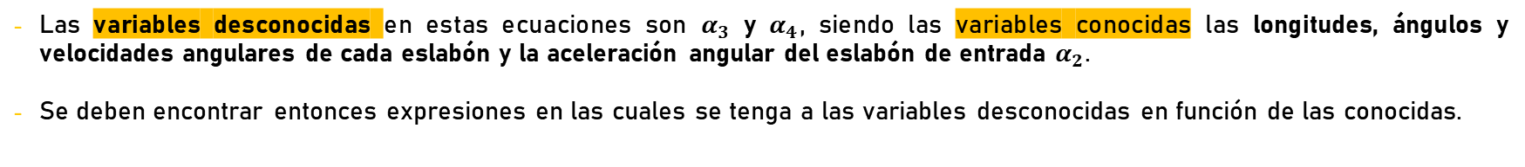
ANÁLISIS DE ACELERACIÓN
DETERMINACIÓN ANALÍTICA
Las variables desconocidas en estas ecuaciones son $α_{3}$ y $α_{4}$, siendo las variables conocidas las longitudes, ángulos y velocidades angulares de cada eslabón y la aceleración angular del eslabón de entrada $α_{2}$.
Se deben encontrar entonces expresiones en las cuales se tenga a las variables desconocidas en función de las conocidas.
$$α_{3}=f\left(a,b,c,d,θ_{2},θ_{3},θ_{4},ω_{2},ω_{3},ω_{4},α_{2}\right)$$
$$α_{4}=f\left(a,b,c,d,θ_{2},θ_{3},θ_{4},ω_{2},ω_{3},ω_{4},α_{2}\right)$$
El procedimiento a seguir para encontrar estas ecuaciones es el mismo que para posición y velocidad, por lo que se introduce la identidad de Euler en la ecuación de aceleración.
$$\left[aα_{2}j\left(\cos{θ_{2}}+j\sin{θ_{2}}\right)−aω_{2}^{2}\left(\cos{θ_{2}}+j\sin{θ_{2}}\right)\right]+\left[bα_{3}j\left(\cos{θ_{3}}+j\sin{θ_{3}}\right)−bω_{3}^{2}\left(\cos{θ_{3}}+j\sin{θ_{3}}\right)\right]−[cα_{4}j(\cos{θ_{4}}+j\sin{θ_{4}})−cω_{4}^{2}(\cos{θ_{4}}+j\sin{θ_{4}})]=0$$
INGENIERIA Mecánica / ANÁLISIS DE POSICIÓN
Prof. a Cargo: Ing. Hugo Daniel Galdeano – PROF. ADJUNTO: Ing. Manuel Galdeano Ruiz
En cada termino de aceleración tangencial se introduce el operador j dentro del paréntesis.
$$\left[aα_{2}\left(−\sin{θ_{2}}+j\cos{θ_{2}}\right)−aω_{2}^{2}\left(\cos{θ_{2}}+j\sin{θ_{2}}\right)\right]+\left[bα_{3}\left(−\sin{θ_{3}}+j\cos{θ_{3}}\right)−bω_{3}^{2}\left(\cos{θ_{3}}+j\sin{θ_{3}}\right)\right]−[cα_{4}(−\sin{θ_{4}}+j\cos{θ_{4}})−cω_{4}^{2}(\cos{θ_{4}}+j\sin{θ_{4}})]=0$$
A continuación se separa parte imaginaria de parte real para generar un sistema de ecuaciones lineales que permitan resolver y encontrar los valores de α₃ y α₄.
PARTE REAL (X)
$$−aα_{2}\sin{θ_{2}}−aω_{2}^{2}\cos{θ_{2}}−bα_{3}\sin{θ_{3}}−bω_{3}^{2}\cos{θ_{3}}+cα_{4}\sin{θ_{4}}+cω_{4}^{2}\cos{θ_{4}}=0$$
PARTE IMAGINARIA (Y)
$$aα_{2}\cos{θ_{2}}−aω_{2}^{2}\sin{θ_{2}}+bα_{3}\cos{θ_{3}}−bω_{3}^{2}\sin{θ_{3}}−cα_{4}\cos{θ_{4}}+cω_{4}^{2}\sin{θ_{4}}=0$$

Slide 13
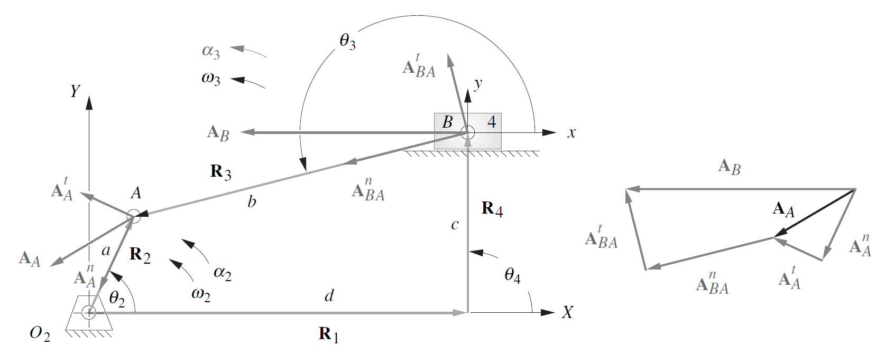



ANÁLISIS DE ACELERACIÓN
DETERMINACIÓN ANALÍTICA
MANIVELA BIELA CORREDERA
Se determinara la aceleración para el caso de mecanismo de manivela corredera con corrimiento.
Al igual que para el caso de cuadrilátero articulado, se comienza planteando la ecuación de lazo cerrado.
INGENIERIA Mecánica / ANÁLISIS DE POSICIÓN
Prof. a Cargo: Ing. Hugo Daniel Galdeano – PROF. ADJUNTO: Ing. Manuel Galdeano Ruiz
$$R_{2}−R_{3}−R_{4}−R_{1}=0$$
POSICIÓN
$$ae^{jθ_{2}}−be^{jθ_{3}}−ce^{jθ_{4}}−de^{jθ_{1}}=0$$
VELOCIDAD
$$jω_{2}ae^{jθ_{2}}−jω_{3}be^{jθ_{3}}−\dot{d}=0 →$$
a, b, c, θ₁ y θ₄ son constantes, mientras que d varia con el tiempo, y su derivada representa la velocidad de la corredera.
$$\left(jaα_{2}e^{jθ_{2}}+j^{2}aω_{2}^{2}e^{jθ_{2}}\right)−\left(jbα_{3}e^{jθ_{3}}+j^{2}bω_{3}^{2}e^{jθ_{3}}\right)−\ddot{d}=0$$
ACELERACIÓN
$$\left(aα_{2}{je}^{jθ_{2}}−aω_{2}^{2}e^{jθ_{2}}\right)−\left(bα_{3}je^{jθ_{3}}−bω_{3}^{2}e^{jθ_{3}}\right)−\ddot{d}=0$$
$$\left(A_{A}^{t}+A_{A}^{n}\right)−\left(A_{AB}^{t}+A_{AB}^{n}\right)−\left(A_{B}^{t}+A_{B}^{n}\right)=0→Debido a que A_{BA}=−A_{AB}$$

Slide 14

ANÁLISIS DE ACELERACIÓN
DETERMINACIÓN ANALÍTICA
Cabe destacar que en este mecanismo el eslabón 4 posee TRASLACION PURA, por esta razón tiene ω₄ y α₄ iguales a cero. Por lo tanto este eslabón posee solo un componente de aceleración lineal, la cual representa una de las incógnitas. La incógnita restante es la aceleración angular del eslabón 3.
Se introduce la identidad de Euler para así definir el sistema de ecuaciones y resolver el problema.
$$\left(aα_{2}{je}^{jθ_{2}}−aω_{2}^{2}e^{jθ_{2}}\right)−\left(bα_{3}je^{jθ_{3}}−bω_{3}^{2}e^{jθ_{3}}\right)−\ddot{d}=0$$
$$aα_{2}\left(−\sin{θ_{2}}+j\cos{θ_{2}}\right)−aω_{2}^{2}\left(\cos{θ_{2}}+j\sin{θ_{2}}\right)−bα_{3}\left(−\sin{θ_{3}}+j\cos{θ_{3}}\right)+bω_{3}^{2}\left(\cos{θ_{3}}+j\sin{θ_{3}}\right)−\ddot{d}=0$$
INGENIERIA Mecánica / ANÁLISIS DE POSICIÓN
Prof. a Cargo: Ing. Hugo Daniel Galdeano – PROF. ADJUNTO: Ing. Manuel Galdeano Ruiz
PARTE REAL (X)
$$−aα_{2}\sin{θ_{2}}−aω_{2}^{2}\cos{θ_{2}}+bα_{3}\sin{θ_{3}}+bω_{3}^{2}\cos{θ_{3}}−\ddot{d}=0→se despeja \ddot{d}$$
PARTE IMAGINARIA (Y)
$$aα_{2}\cos{θ_{2}}−aω_{2}^{2}\sin{θ_{2}}−bα_{3}\cos{θ_{3}}+bω_{3}^{2}\sin{θ_{3}}=0→se despeja α_{3}$$
$α_{3}=\frac{aα_{2}\cos{θ_{2}}−aω_{2}^{2}\sin{θ_{2}}+bω_{3}^{2}\sin{θ_{3}}}{bα_{3}\cos{θ_{3}}}$
$$\ddot{d}=−aα_{2}\sin{θ_{2}}−aω_{2}^{2}\cos{θ_{2}}+bα_{3}\sin{θ_{3}}+bω_{3}^{2}\cos{θ_{3}}$$

Slide 15
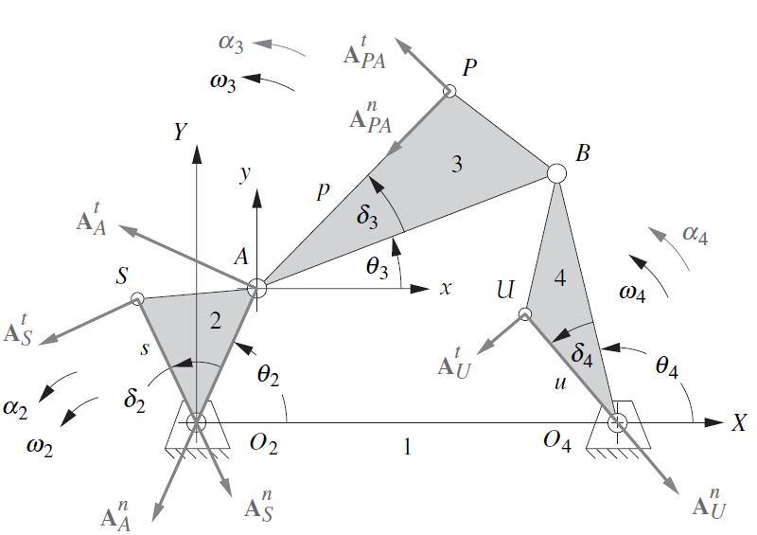
ANÁLISIS DE ACELERACIÓN
DETERMINACIÓN ANALÍTICA
CUADRILATERO ARTICULADO
Obtenidas las aceleraciones angulares de todos los eslabones del mecanismo, puede calcularse la aceleración de un punto dentro del eslabón con una posición particular, por ejemplo, ser el centro de inercia del eslabón.
Se definen entonces 3 puntos S, P y U dentro de los eslabones, de los cuales desea conocerse la aceleración. La definición de la posición de estos puntos se realiza a través de un ángulo conocido dentro del eslabón, δ definido respecto de la línea que representa al eslabón en cada caso.
Por ejemplo, para definir la posición del punto S en el eslabón 2, se utiliza el vector R_{SO2} que forma un ángulo δ₂ respecto del vector R_{AO2}.
INGENIERIA Mecánica / ANÁLISIS DE POSICIÓN
Prof. a Cargo: Ing. Hugo Daniel Galdeano – PROF. ADJUNTO: Ing. Manuel Galdeano Ruiz
POSICIÓN
$$R_{SO_{2}}=R_{S}=se^{j{(θ}_{2}+δ_{2})}=s[\cos\left(θ_{2}+δ_{2}\right)+j\sin\left(θ_{2}+δ_{2}\right)]$$
PUNTO
S
VELOCIDAD
$$V_{S}=jse^{j{(θ}_{2}+δ_{2})}ω_{2}=sω_{2}[−\sin\left(θ_{2}+δ_{2}\right)+j\cos\left(θ_{2}+δ_{2}\right)]$$
ACELERACIÓN
$$A_{S}=sα_{2}je^{j{(θ}_{2}+δ_{2})}−sω_{2}^{2}e^{j{(θ}_{2}+δ_{2})}=sα_{2}\left[−\sin\left(θ_{2}+δ_{2}\right)+j\cos\left(θ_{2}+δ_{2}\right)\right]−sω_{2}^{2}[\cos\left(θ_{2}+δ_{2}\right)+j\sin\left(θ_{2}+δ_{2}\right)]$$

Slide 16
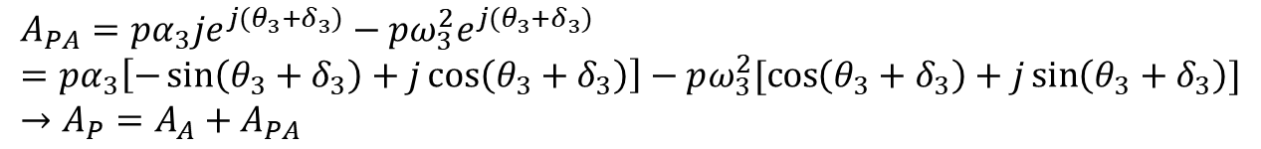
ANÁLISIS DE ACELERACIÓN
DETERMINACIÓN ANALÍTICA
CUADRILATERO ARTICULADO
POSICIÓN
$$R_{UO_{4}}=R_{U}=ue^{j{(θ}_{4}+δ_{4})}=u[\cos\left(θ_{4}+δ_{4}\right)+j\sin\left(θ_{4}+δ_{4}\right)]$$
PUNTO
U
VELOCIDAD
$$V_{U}=jue^{j{(θ}_{4}+δ_{4})}ω_{4}=uω_{4}[−\sin\left(θ_{4}+δ_{4}\right)+j\cos\left(θ_{4}+δ_{4}\right)]$$
ACELERACIÓN
$$A_{U}=uα_{4}je^{j{(θ}_{4}+δ_{4})}−uω_{4}^{2}e^{j{(θ}_{4}+δ_{4})}=uα_{4}\left[−\sin\left(θ_{4}+δ_{4}\right)+j\cos\left(θ_{4}+δ_{4}\right)\right]−uω_{4}^{2}[\cos\left(θ_{4}+δ_{4}\right)+j\sin\left(θ_{4}+δ_{4}\right)]$$
INGENIERIA Mecánica / ANÁLISIS DE POSICIÓN
Prof. a Cargo: Ing. Hugo Daniel Galdeano – PROF. ADJUNTO: Ing. Manuel Galdeano Ruiz
Para hallar la aceleración del punto P en el eslabón 3 se aplicara la ecuación de diferencia de aceleraciones, partiendo de la aceleración del punto A, A_{A} mas la aceleración del punto P respecto de A, A_{PA}.
La posición del punto P se define a través del vector R_{PA}, quien a su vez esta determinado por el ángulo interior δ₃ y del ángulo del eslabón 3 θ₃.
POSICIÓN
$$R_{PA}=pe^{j(θ_{3}+δ_{3})}=p\left[\cos\left(θ_{3}+δ_{3}\right)+j\sin\left(θ_{3}+δ_{3}\right)\right]→R_{P}=R_{A}+R_{PA}$$
PUNTO
P
VELOCIDAD
$$V_{PA}=jpe^{j(θ_{3}+δ_{3})}ω_{3}=pω_{3}\left[−\sin\left(θ_{3}+δ_{3}\right)+j\cos\left(θ_{3}+δ_{3}\right)\right]→V_{P}=V_{A}+V_{PA}$$
ACELERACIÓN
$$A_{PA}=pα_{3}je^{j(θ_{3}+δ_{3})}−pω_{3}^{2}e^{j(θ_{3}+δ_{3})}=pα_{3}\left[−\sin\left(θ_{3}+δ_{3}\right)+j\cos\left(θ_{3}+δ_{3}\right)\right]−pω_{3}^{2}[\cos\left(θ_{3}+δ_{3}\right)+j\sin\left(θ_{3}+δ_{3}\right)]→A_{P}=A_{A}+A_{PA}$$

